Slide 1
SW Project 기초
I Safety
I = 아이
I = 나
I = eye
방세네조!
2017315018 방제호
2017315034 전세종

Slide 2
목차
Ⅰ 프로젝트 배경 및 동기
Ⅱ 문제정의
Ⅲ 목표설정
Ⅳ 연구내용(개발내용)
Ⅴ 연구결과 및 선행연구와의 차별성
Ⅵ 연구결과의 중요성
Ⅶ 연구의 제한점
Ⅷ 향후 연구 발향제시
Ⅸ 참고문헌

Slide 3
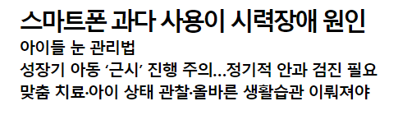
Ⅰ 프로젝트 배경 및 동기
아이가 최초로 스마트폰을 가지고 놀기 시작한 연령
나이
1세(76)
27.6%
72.4%
2세(79)
8.9%
49.4%
41.8%
3세(58)
17.2%
50.0%
31.0%
뉴스기사
1.7%
0세
1세
2세
3세
子供のスマートフォン利用に関する実態調査
아이들의 스마트폰 이용실태 조사 – 논문
MMD研究所無料公開版
2013年12月16日～2013年12月18日

Slide 4
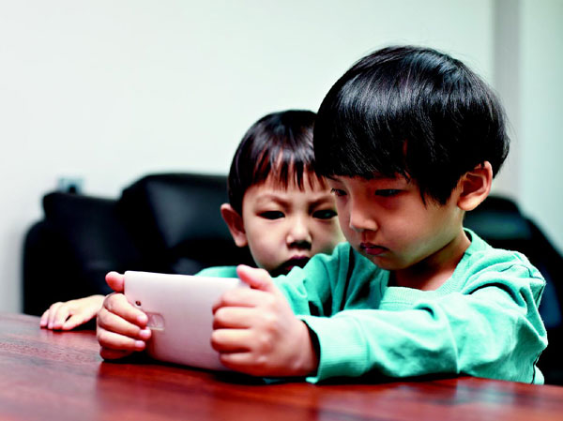
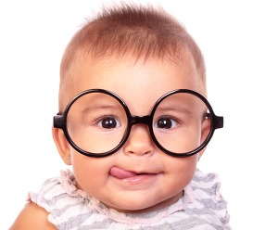
Ⅰ 프로젝트 배경 및 동기
경험

Slide 5
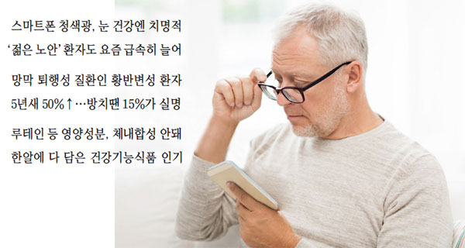
Ⅰ 프로젝트 배경 및 동기
나의 상태
스마트폰 청색광, 눈 건강엔 치명적 ‘젊은 노안’환자도 요즘 급속히 늘어 망막 퇴행성 질환인 환반변성 환자 5년 새 50% 증가 방치땐 15%가 실명
신문내용

Slide 6
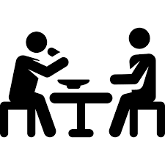
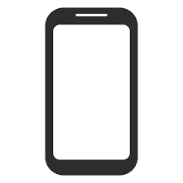
Ⅰ 프로젝트 배경 및 동기
일상생활 시 눈 깜빡임
1회/3초
폰 사용 시 눈 깜빡임
1회/12초
눈 피로에 의해 발생하는 시력저하, 안질환을 예방하기 위해서 한 시간마다 5~10분 정도 눈 휴식을 가져야한다.

Slide 7

Ⅰ 프로젝트 배경 및 동기
아이의 경우
Watch!

Slide 8
Ⅰ 프로젝트 배경 및 동기
But!

Slide 9


Ⅰ 프로젝트 배경 및 동기
그러기 쉽지 않다…!
Watch!
Baby crying
example

Slide 10
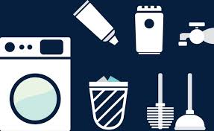
Ⅰ 프로젝트 배경 및 동기
집안일
아이들이 사고를 치지않고 다치지 않는다.

Slide 11
Ⅰ 프로젝트 배경 및 동기
청소년과 젊은 어른들의 경우
스마트폰 사용하지 않는 경우가 거의 없다!!

Slide 12

Ⅰ 프로젝트 배경 및 동기
너무 가까이에서 보지마라
밝기를 낮춰서 봐라

Slide 13



Ⅰ 프로젝트 배경 및 동기
밝기
거리

Slide 14
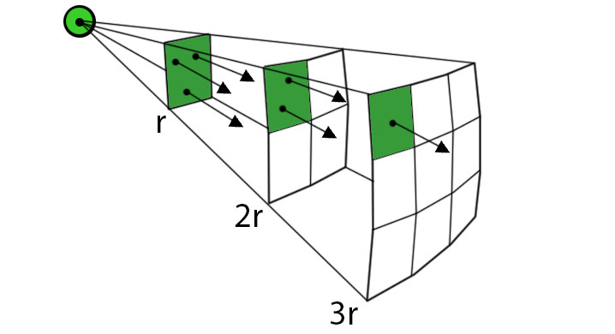
Ⅰ 프로젝트 배경 및 동기
왜 거리가 가까우면 눈이 나빠질까?

Slide 15
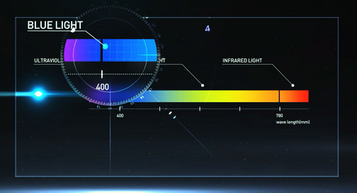
Ⅰ 프로젝트 배경 및 동기
왜 밝기가 높으면 눈이 나빠질까?
황반
변성
안구 건조증
눈의 피로

Slide 16
Ⅰ 프로젝트 배경 및 동기
Combination!
밝기
거리

Slide 17
Ⅱ 문제정의
스마트폰으로 인해 어린 아이들과 청소년, 어른들의 시력이 많이 저하되고 눈 건강이 좋지 않다!
휴식없이 장시간 스마트폰 사용!

Slide 18
Ⅱ 문제정의
사람들의 스마트폰 이용 거리와 밝기의 좌표평면
문제구간!
Lights
10
9
8
7
6
5
4
3
2
1
100
200
Distance(cm)

Slide 19
Ⅲ 목표설정
문제구간을 다른 구간으로 이동시켜 문제를 해결하자!
&
휴식시간을 가지라는 알림을 주자!

Slide 20
Ⅲ 목표설정
사람들의 스마트폰 이용 거리와 밝기의 좌표평면
문제구간!
이동!
Lights
10
9
8
7
6
5
4
3
2
1
100
200
Distance(cm)

Slide 21

Ⅲ 목표설정
1시간 마다 휴식을 가지라는 알림!

Slide 22

Ⅳ 연구내용(개발내용)
마커
거리

Slide 23
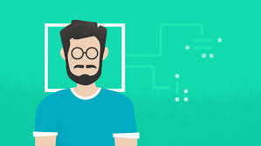
Ⅳ 연구내용(개발내용)
marker
face Detection

Slide 24
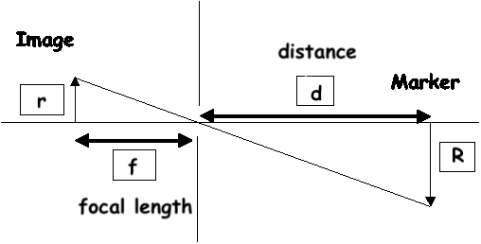
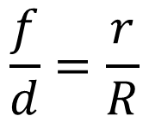
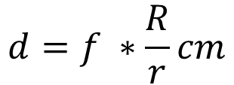
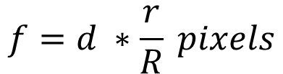
Ⅳ 연구내용(개발내용)
카메라와 물체사이의 거리 공식
$$\frac{f}{d}=\frac{r}{R}$$
$$f=d ∗\frac{r}{R} pixels$$
$$d=f ∗\frac{R}{r}cm$$

Slide 25
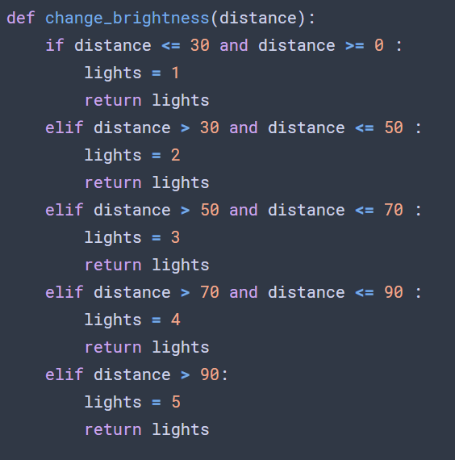
Ⅳ 연구내용(개발내용)
거리별로 자동 밝기 조절
Lights
10
9
8
7
6
5
4
3
2
1
30 50 70 90
200
Distance(cm)

Slide 26
Ⅳ 연구내용(개발내용)
동작
1시간 마다 알림
10분 간격으로 50장!
face Detection

Slide 27
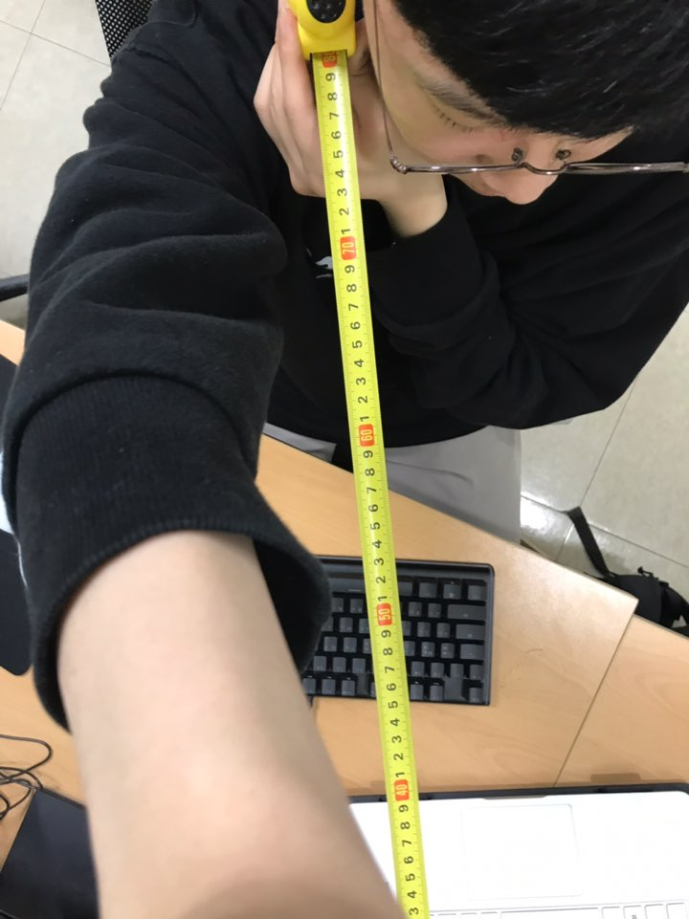
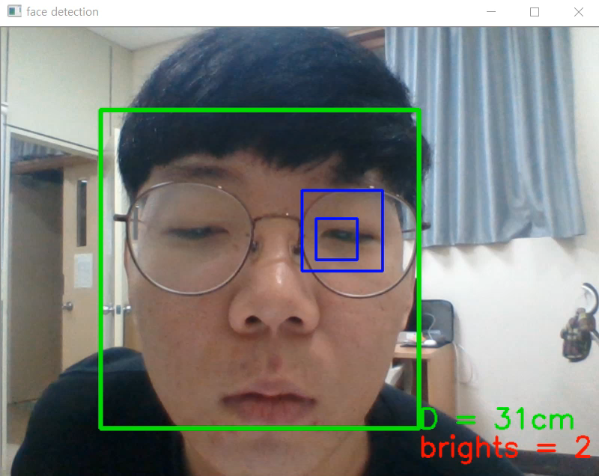
Ⅴ 연구결과
얼굴인식 및 거리 측정 test 영상

Slide 28
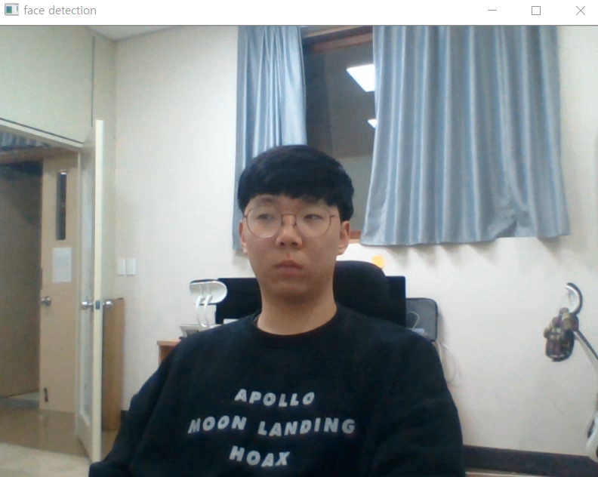
Ⅴ 연구결과
Test 10초 간격으로 50장

Slide 29
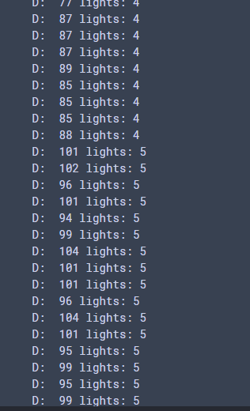
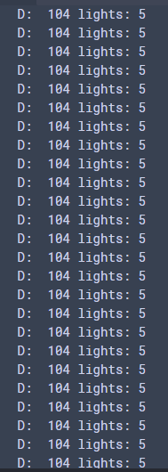
Ⅴ 연구결과
얼굴인식이 정상적일 때
얼굴인식이 안될 때

Slide 30
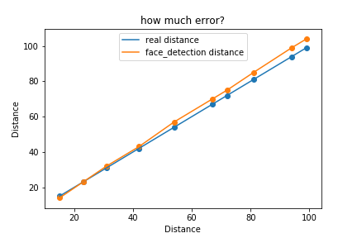
Ⅴ 연구결과
거리에 따른 오차율
How much error?
Real distance | Face detection distance
15 | 14
23 | 23
31 | 32
42 | 43
54 | 57
67 | 70
72 | 75
81 | 85
94 | 99
99 | 104
Error rate table
Error rate graph

Slide 31
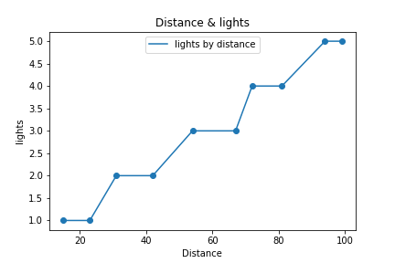
Ⅴ 연구결과
거리에 따른 밝기 단계

Slide 32
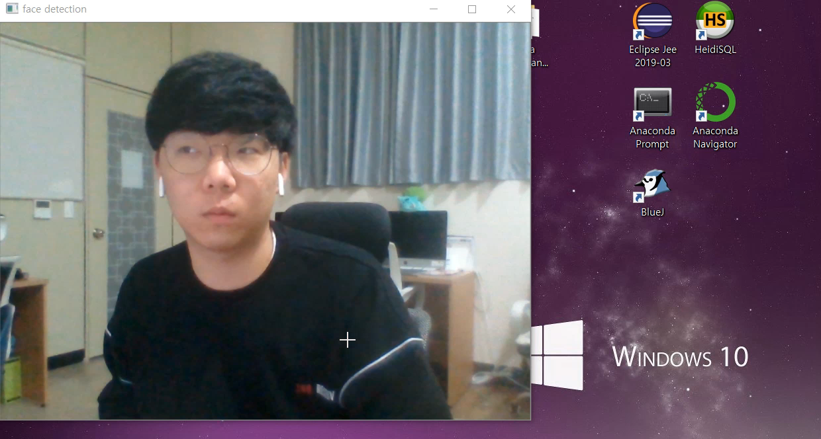
Ⅴ 연구결과
Test 10초 마다 알림 영상

Slide 33
연구에 도움 준 선행연구
시력은 후천적으로 떨어지는 것이 일반적이다.
총500명대상
김정희 초등학생들의 시력장애에 영향을 미치는 요인. Various factors giving impacts on the visual impairment in schoolchildren. 2000

Slide 34
연구에 도움 준 선행연구
정상 군%
45
36.52
디스플레이를 사용할 때 적절한 거리가 있다.
13.48
5
총500명대상
신희선, 오진주, 학령기 아동의 시력저하 실태 및 관련 요인. Child health nursing research. 2002

Slide 35
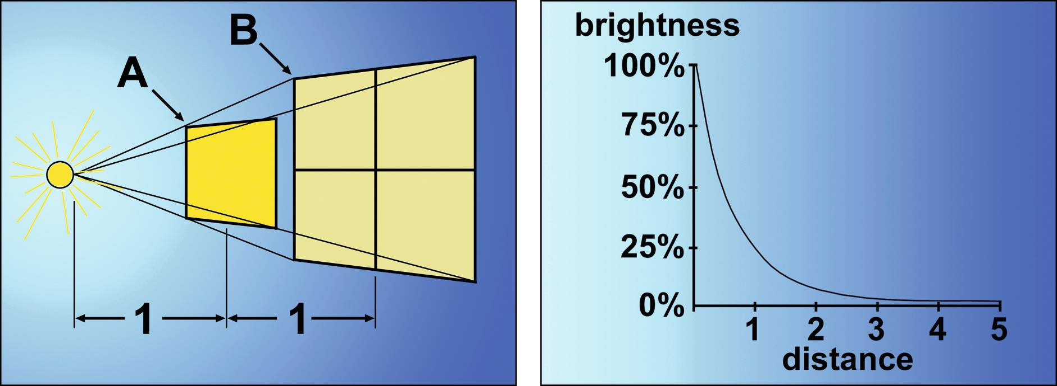
연구에 도움 준 선행연구
거리에 따라 받는 빛의 양
거리에 따른 적절한 빛 조절이 필요하다.
https://www.facebook.com/vielbooks/photos/a.179514488834175/1104030103049271/?type=3&theater

Slide 36
연구에 도움 준 선행연구
정상 군%
56.01
디스플레이를 오래 사용할수록 시력에 좋지 않다.
33.48
6.22
4.29
총500명대상
신희선, 오진주, 학령기 아동의 시력저하 실태 및 관련 요인. Child health nursing research. 2002

Slide 37
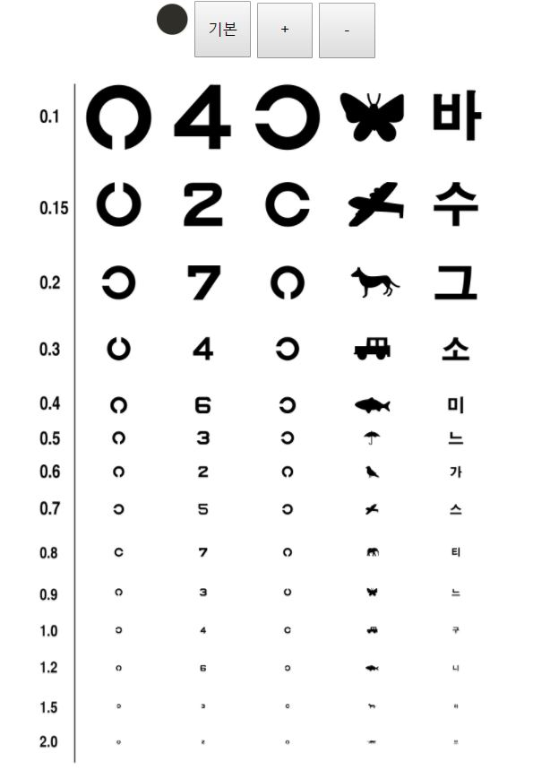

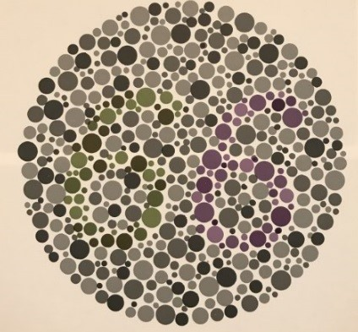

Ⅴ 선행연구와의 차별성
App
App
App
-
x
-
x
-
x
★시력검사
★색맹검사
★난시검사
다음
다음
<현재 시력>
0.4
자가진단을 통한 눈의 이상을 확인 해주는 어플이다
김성훈, 박민균, 시력 보호를 위한 스마트폰 앱의 개발. Developing a Smart-phone App for sight protection. 2011

Slide 38
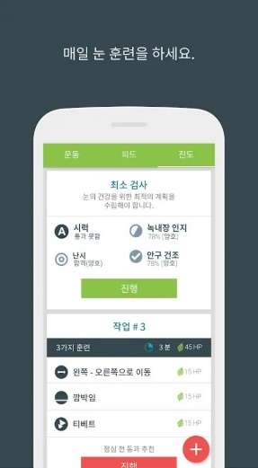
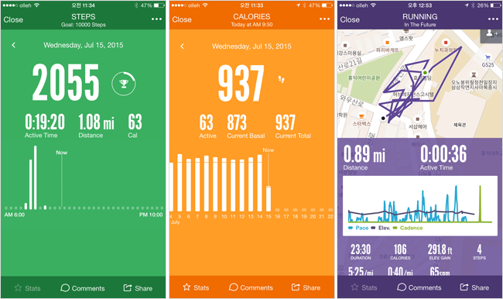
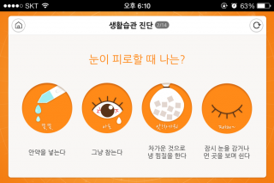
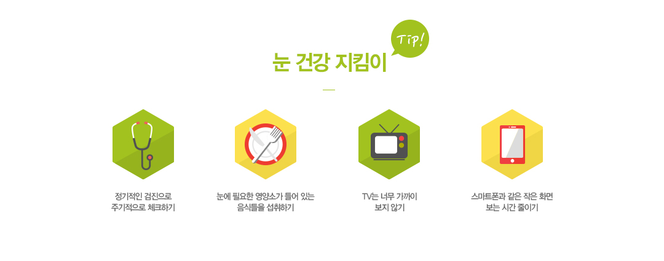
Ⅴ 선행연구와의 차별성
눈의 피로, 건강을 챙겨주는 어플이다.
플레이스토어 눈 관련 앱들

Slide 39
Ⅴ 선행연구와의 차별성
소 잃고 외양간 고친다.

Slide 40
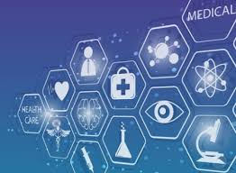


Ⅵ 연구결과의 중요성
의료분야 AI System

Slide 41

Ⅵ 연구결과의 중요성
의료분야 AI System

Slide 42
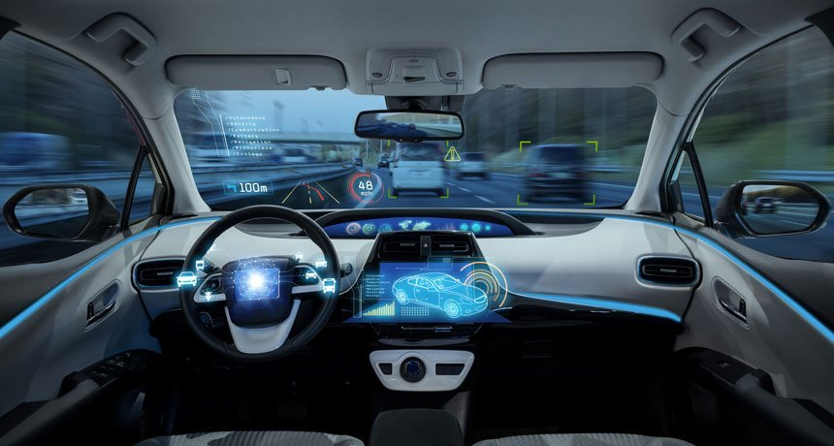
Ⅵ 연구결과의 중요성
Auto Driving car

Slide 43
Ⅵ 연구결과의 중요성
face Detection

Slide 44
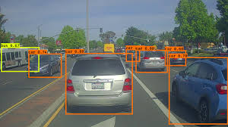
Ⅵ 연구결과의 중요성
Face detection -> car detection
car Detection
거리에 따른 운전 방식(속도)

Slide 45
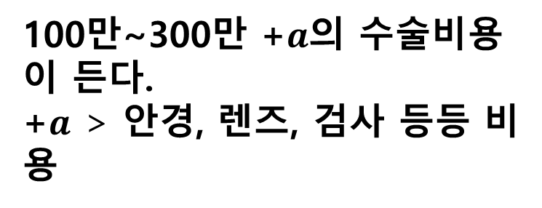
Ⅵ 연구결과의 중요성
지역 | 수술수분 | 최저비용 | 최고비용
서울 송파구 | 라섹 | 2,200,000 | 2,960,000
서울 영등포구 | 라섹 | 990,000 | 1,500,000
서울 강남구 | 라식 | 1,900,000 | 1,900,000
서울 종로구 | 라섹 | 1,700,000 | 2,400,000
서울 성북구 | 라식 | 1,620,000 | 1,620,000
100만~300만 +$a$의 수술비용이 든다.
+$a$ > 안경, 렌즈, 검사 등등 비용

Slide 46
Ⅶ 연구의 제한점
Open source의 한계점..
face Detection(Open source)

Slide 47
Ⅷ 향후 연구 방향제시
데스크톱 형식으로 만들다 보니 밝기를 숫자로 나타낼 수 밖에 없었다..

Slide 48
Ⅷ 향후 연구 방향제시
카메라 작동원리?
조도센서?
시스템 제어?
스마트폰 사용중?

Slide 49
Ⅸ 참고문헌
Various factors giving impacts on the visual impairment in schoolchildren. 2000
Child health nursing research. 2002
https://www.facebook.com/vielbooks/photos/a.179514488834175/1104030103049271/?type=3&theater
Developing a Smart-phone App for sight protection. 2011
플레이스토어 눈 관련 앱들
뉴턴의 역제곱 법칙

